Slide 1
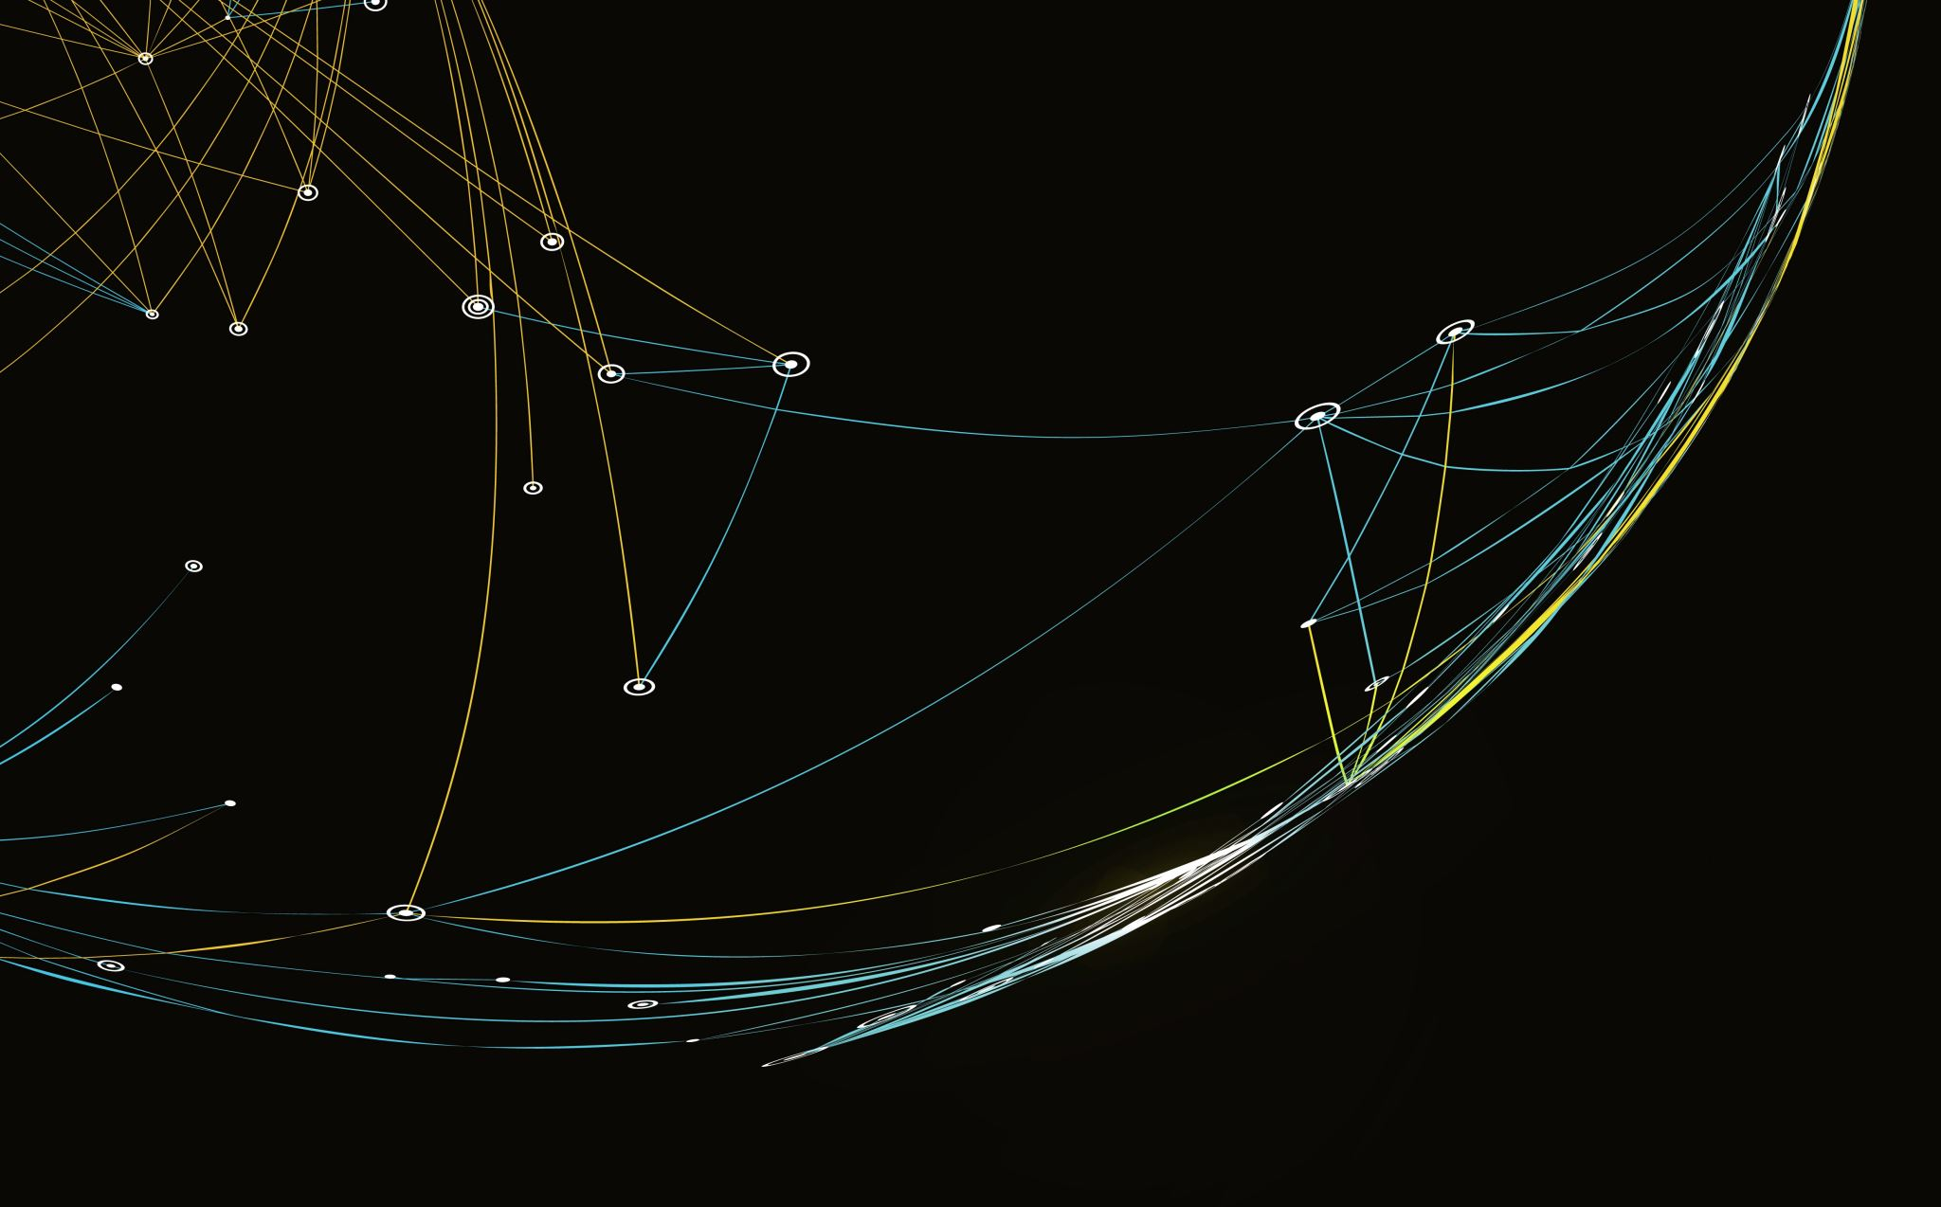
Portal Academic
APOSTU IULIAN-EDUARD

Slide 2
Introducere
Acest proiect prezinta un portal academic, o platforma de studiu la care au acces atat studentii cat si profesorii. Aceasta platforma dispune de un sistem de autentificare ce presupune 4 roluri: admin, secretar, profesor si studenti. Aceste informatii de autentificare impreuna cu alte detalii personale ale utilizatorilor vor fi stocate intr-o baza de date. Aceasta baza de date va avea si tabele precum catalog, activitati, grupe, materii si altele.

Slide 3
Prezentarea generală a actorilor si a diagramelor use-case
Actorii care vor interacţiona cu sistemul de faţă sunt de 4 tipuri:
Actor | Tip | Descriere
Administrator | Uman | Persoana care administrează/configurează sistemul
Secretar | Uman | Persoana care se ocupa de administrare, reclamatii si asistenta
Profesor | Uman | Persoana adauga continut (materiale, teme)
Student | Uman | Persoana acceseaza continutul pus la dispozitie

Slide 4
Descrierea detaliată a actorilor si a diagramelor use-case
Actorii:
Administrator:
Administratorul este cel care administreaza platforma avand acces complet asupra bazei de date. Acesta este cel care v-a putea adauga, elimina si modifica conturile profesorilor si a studentilor, dar si celelalte date precum grupele, materiile, cataloagele. Un utilizator poate dispune de aceste privilegii doar cu ajutorul unui cont de administrator ce consta in user si parola, cu care se va autentifica.
2) Secretar:
Secretarul este cel care se ocupa in mod continuu de administrarea platformei, publicarea de anunturi, intocmeste orarul, calculeaza medii finale si raspunde tuturor reclamatiilor si nelamuririlor atat studentilor cat si profesorilor.

Slide 5
Descrierea detaliată a actorilor si a diagramelor use-case
3) Profesor:
Profesorul este cel care se ocupa de incarcarea materialelor, adaugarea a noi teme, adaugarea studentilor in echipe si notarea studentilor avand acces asupra catalogului materie pe care respectivul o preda doar prin utilizarea unui cont de profesor. Acesta poate sa interactioneze cu alti profesori, dar si cu studentii cu ajutorul unui sistem de chat.
4) Student:
Studentul se poate inscrie in echipe cu ajutorul cheilor de inrolare si poate accesa materialele, testele si restul activitatilor puse la dispozitie de catre profesori daca acestea sunt publice instantei echipei din care face parte. Poate comunica impreuna cu alti studenti, dar si cu profesori. Acesta are nevoie de un cont de student ce necesita aprobare din partea adminului.

Slide 6
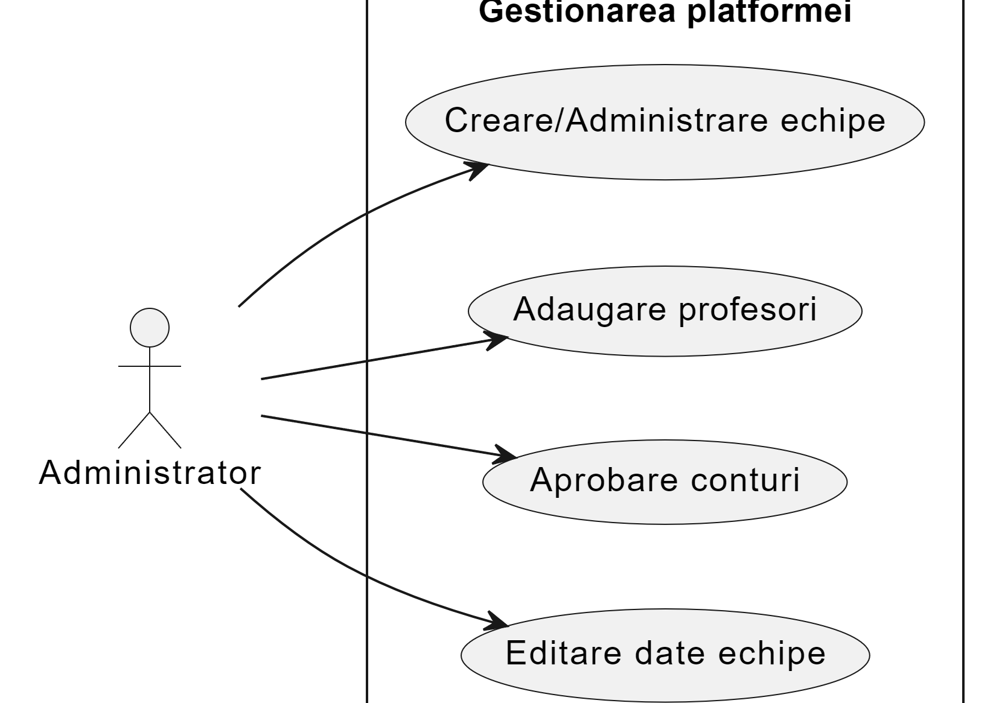
Diagrame use-case
Administrator

Slide 7
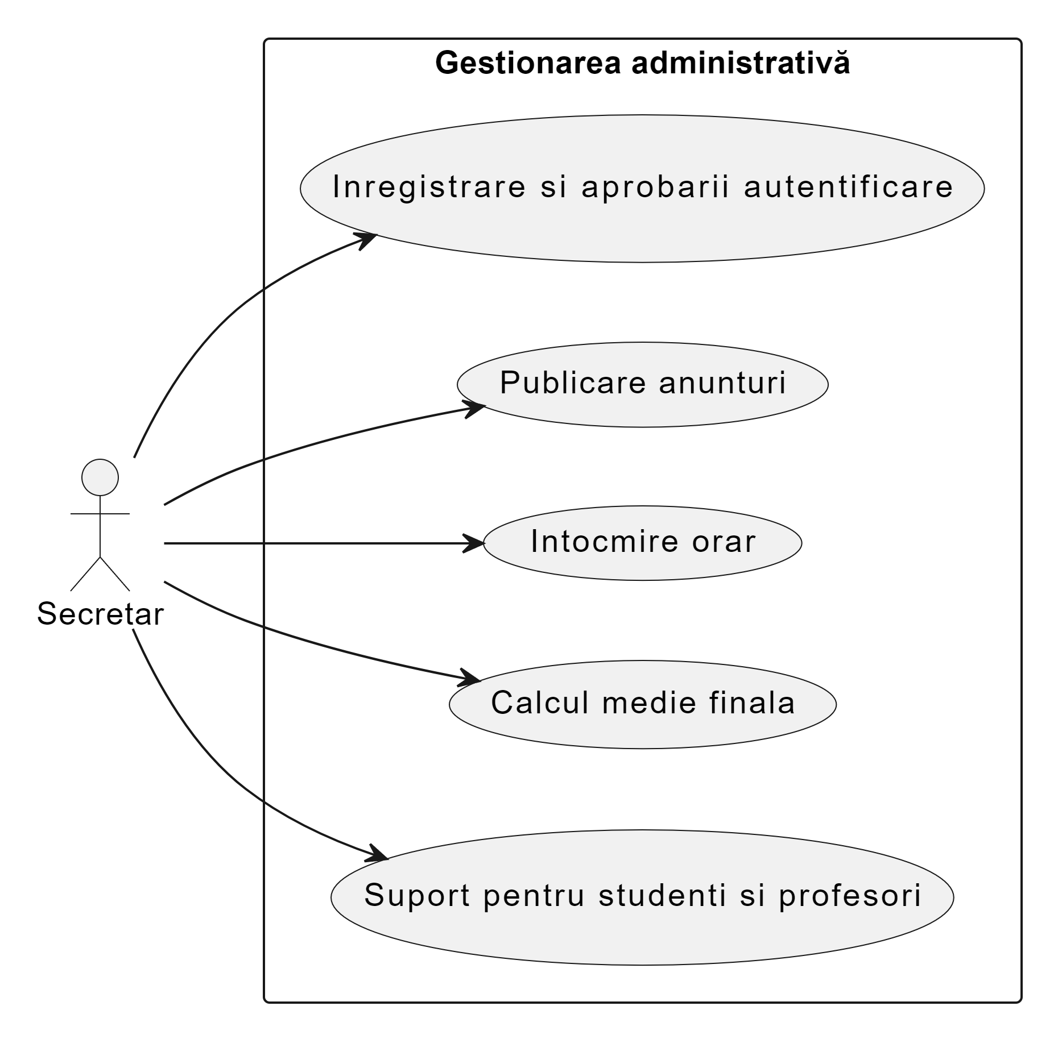
Diagrame use-case
Secretar

Slide 8
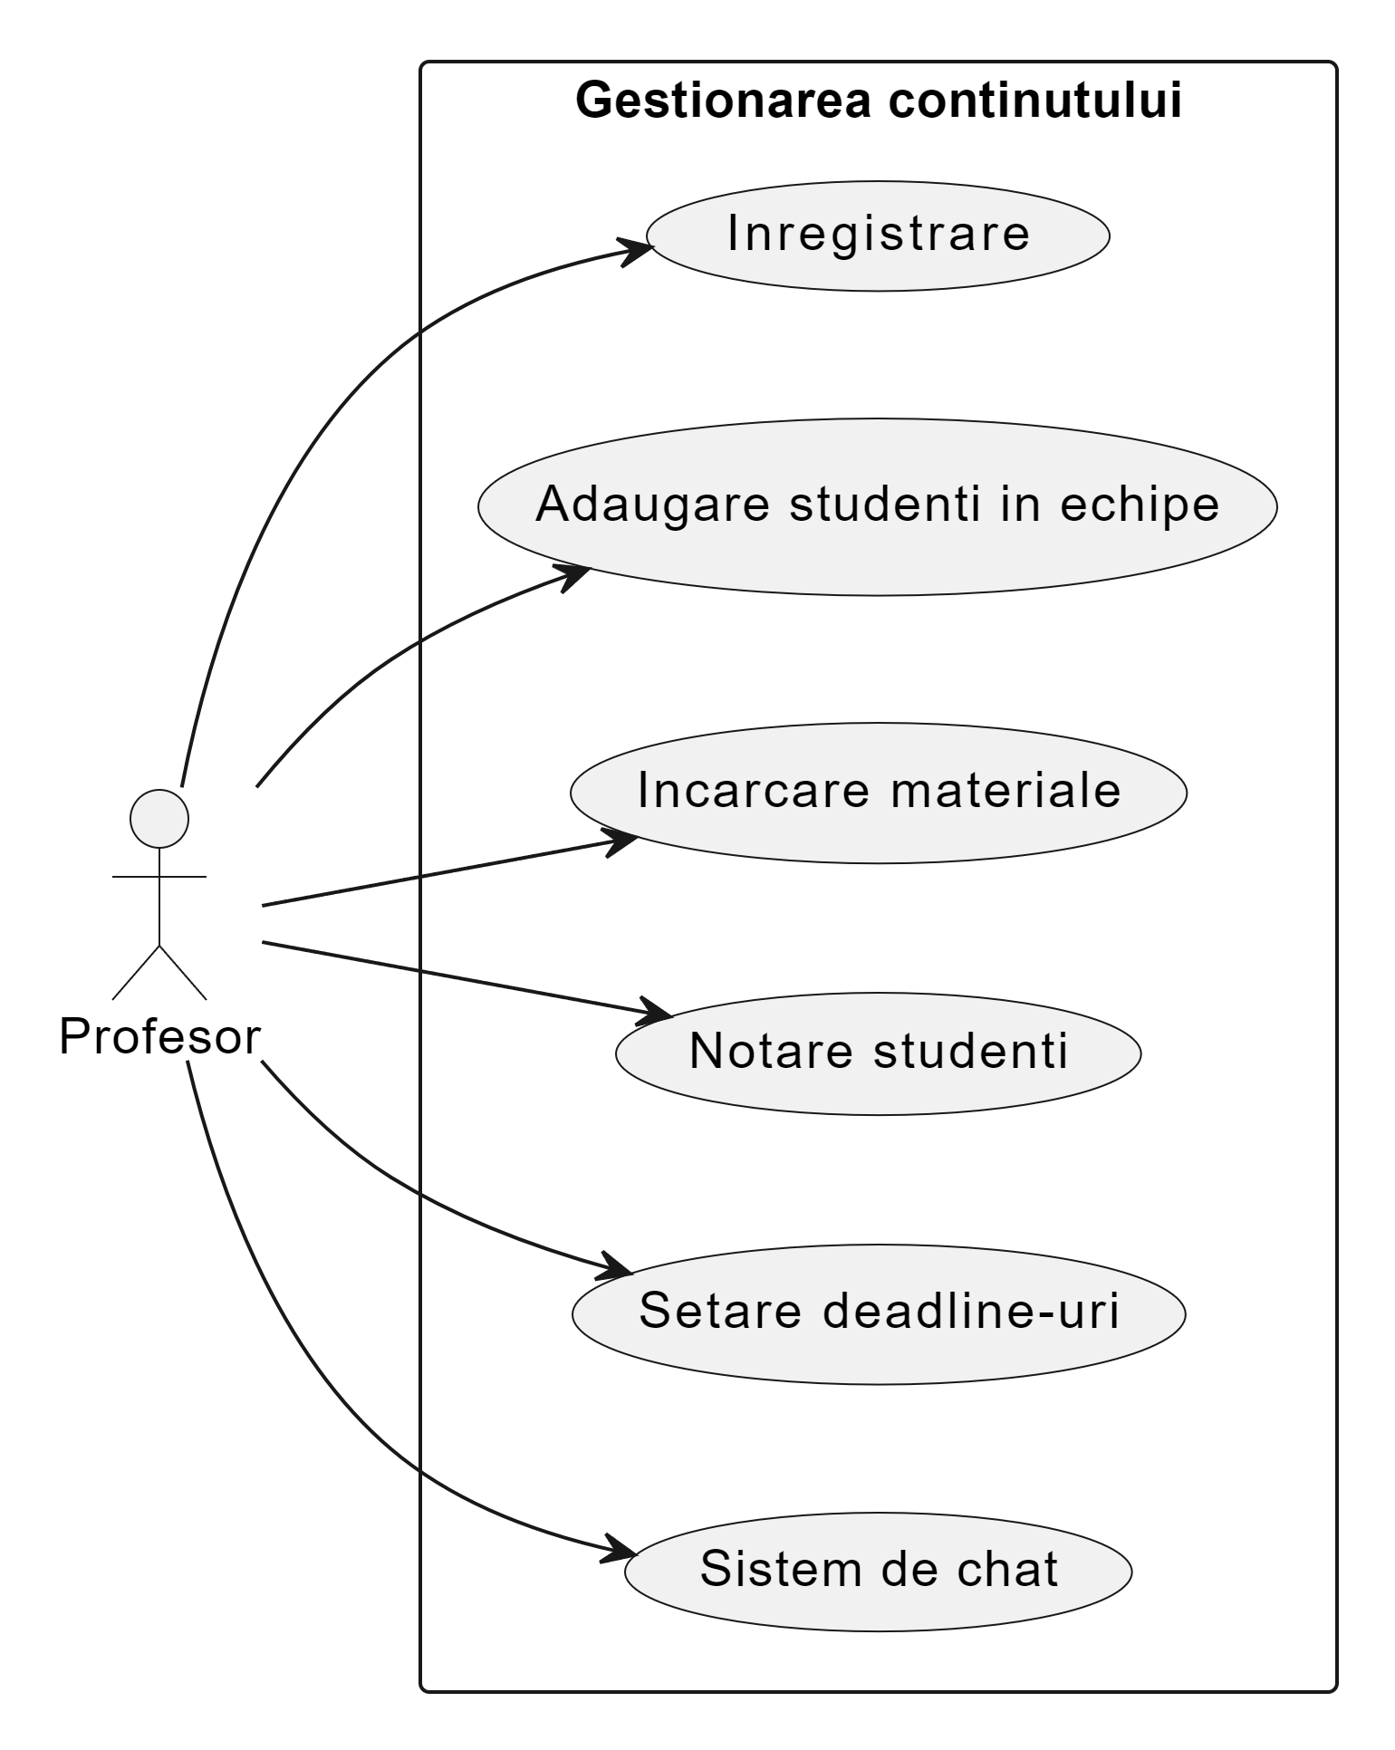
Diagrame use-case
Profesor

Slide 9
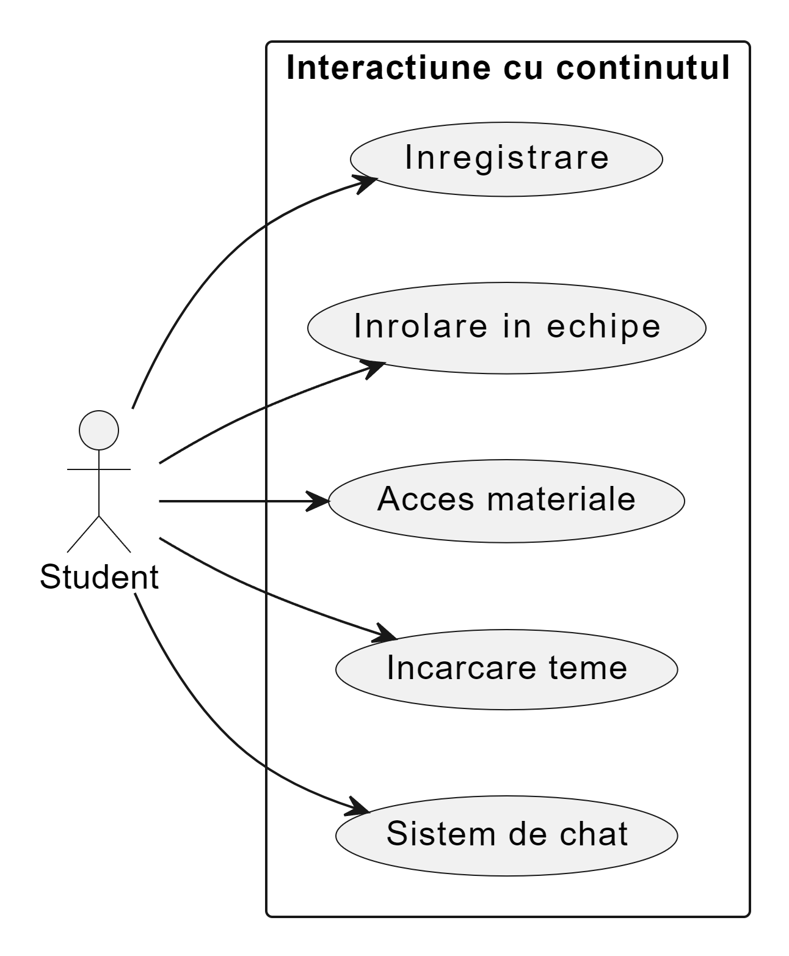
Diagrame use-case
Student

Slide 10
Lista de Functionalitati
1 Administratorul:
- acces la panouri de control pentru gestionarea utilizatorilor si a continutului
- adaugarea de noi profesori si asignarea lor la meterii
- adaugarea de echipe si instante noi
2 Secretar:
- inregistrare in aplicatie si ulterior aprobarii autentificare
- publicarea anunturilor
- intocmirea orarului
- calculul medie finale a studentilor
- suport pentru studenti si profesori

Slide 11
Lista de Functionalitati
4.3 Profesorii:
- inregistrare in aplicatie si ulterior autentificare
- incarcarea de materiale didactice, teme, teste
- notarea activitatilor
- vizualizarea orarului
- acces la sistemul de chat
4.4 Studenții
- inregistrare in aplicatie si ulterior autentificare
- vizualizarea materialelor, notelor, orarului
- incarcarea activitatilor
- acces la sistemul de chat

Slide 12
Similitudini cu Alte Produse Software:
Moodle: Similar în concept, dar se concentrează pe gestionarea cursurilor și materialelor de învățare online.
Google Classroom : Permite profesorilor să încarce materiale, să creeze sarcini și să interacționeze cu studenții într-un mediu online.

Slide 13
Fundamente Teoretice
Pentru implementarea portalului academic, este esențial să se aibă o înțelegere clară a unor concepte și algoritmi cheie. În ceea ce privește fundamentele teoretice, proiectul va include:
2.1 Sistem de Autentificare securizat:
Autentificarea se va face pe baza unor credentiale introduse de catre utilizator la inregistrare ce vor fi salvate in baza de date. Acesta isi va alege si rolul tot la inregistrare, dar, in cazul utilizatorilor de tip admin, profesor, secretar, conturile vor deveni valide dupa ce un alt utilizator cu rolul de admin le va aproba.
2.3 Baze de date relationale:
Utilizarea unui sistem de gestionare a bazelor de date relaționale precum MySQL pentru stocarea informațiilor despre utilizatori, echipe, materii și altele.

Slide 14
Fundamente Teoretice
2.3. Securitatea Datelor:
Implementarea măsurilor de securitate pentru a preveni accesul neautorizat la datele sensibile ale utilizatorilor astfel incat utilizatorii cu un anumit rol sa nu poate accesa paginile disponibile altui rol cu mai multe privilegii.
2.4. Comunicare în timp real:
Implementarea unui sistem de comunicare în timp real între utilizatori, folosind tehnologii precum WebSocket.
Dezvoltarea funcționalității de chat pentru interacțiunea între profesori și studenți

Slide 15
Tehnologie IT
Proiectul va fi implementat folosind următoarele tehnologii IT:
3.1. Limbaj de Programare:
JavaScript pentru partea de server, utilizând Node.js pentru executarea codului server-side.
HTML și CSS pentru dezvoltarea interfeței utilizator (frontend).
3.2. Framework-uri și Biblioteci:
Utilizarea unui framework precum Express.js pentru dezvoltarea rapidă a aplicației web pe partea de server.
3.3. Bază de Date si securitate:
Utilizarea unui sistem de gestionare a bazelor de date relaționale, cum ar fi MySQL.
Parolele vor fi criptate cu functii de hash precum bcrypt
3.5. Interfață Utilizator:
Dezvoltarea unei interfețe intuitive și responsive folosind HTML și CSS.
Aceste fundamente teoretice și tehnologii vor asigura dezvoltarea și implementarea eficientă a portalului academic, oferind o experiență sigură și interactivă pentru toți utilizatorii implicați.

Slide 16
Diagrama generala a sistemului (Arhitectura sistemului)
Interfața Utilizator (UI):
Interfață Web (HTML/CSS/JavaScript):
Componenta responsabilă pentru interfața vizuală cu utilizatorul.
Dezvoltată utilizând HTML pentru structură, CSS pentru stilizare și JavaScript pentru interactivitate.
Asigură o experiență de utilizare intuitivă pentru toți actorii implicați.

Slide 17
Diagrama generala a sistemului (Arhitectura sistemului)
Server (Node.js/Express):
Serverul Web:
Dezvoltat cu Node.js și framework-ul Express.js pentru gestionarea cererilor HTTP.
Gestionează logica de afișare și procesare a datelor pentru utilizatori.

Slide 18
Diagrama generala a sistemului (Arhitectura sistemului)
Baza de Date (MySQL):
Sistem de Gestiune a Bazelor de Date (DBMS):
Folosit pentru stocarea eficientă a datelor.
Tabele distincte pentru informații despre utilizatori, echipe, materii, activități ș.a.

Slide 19
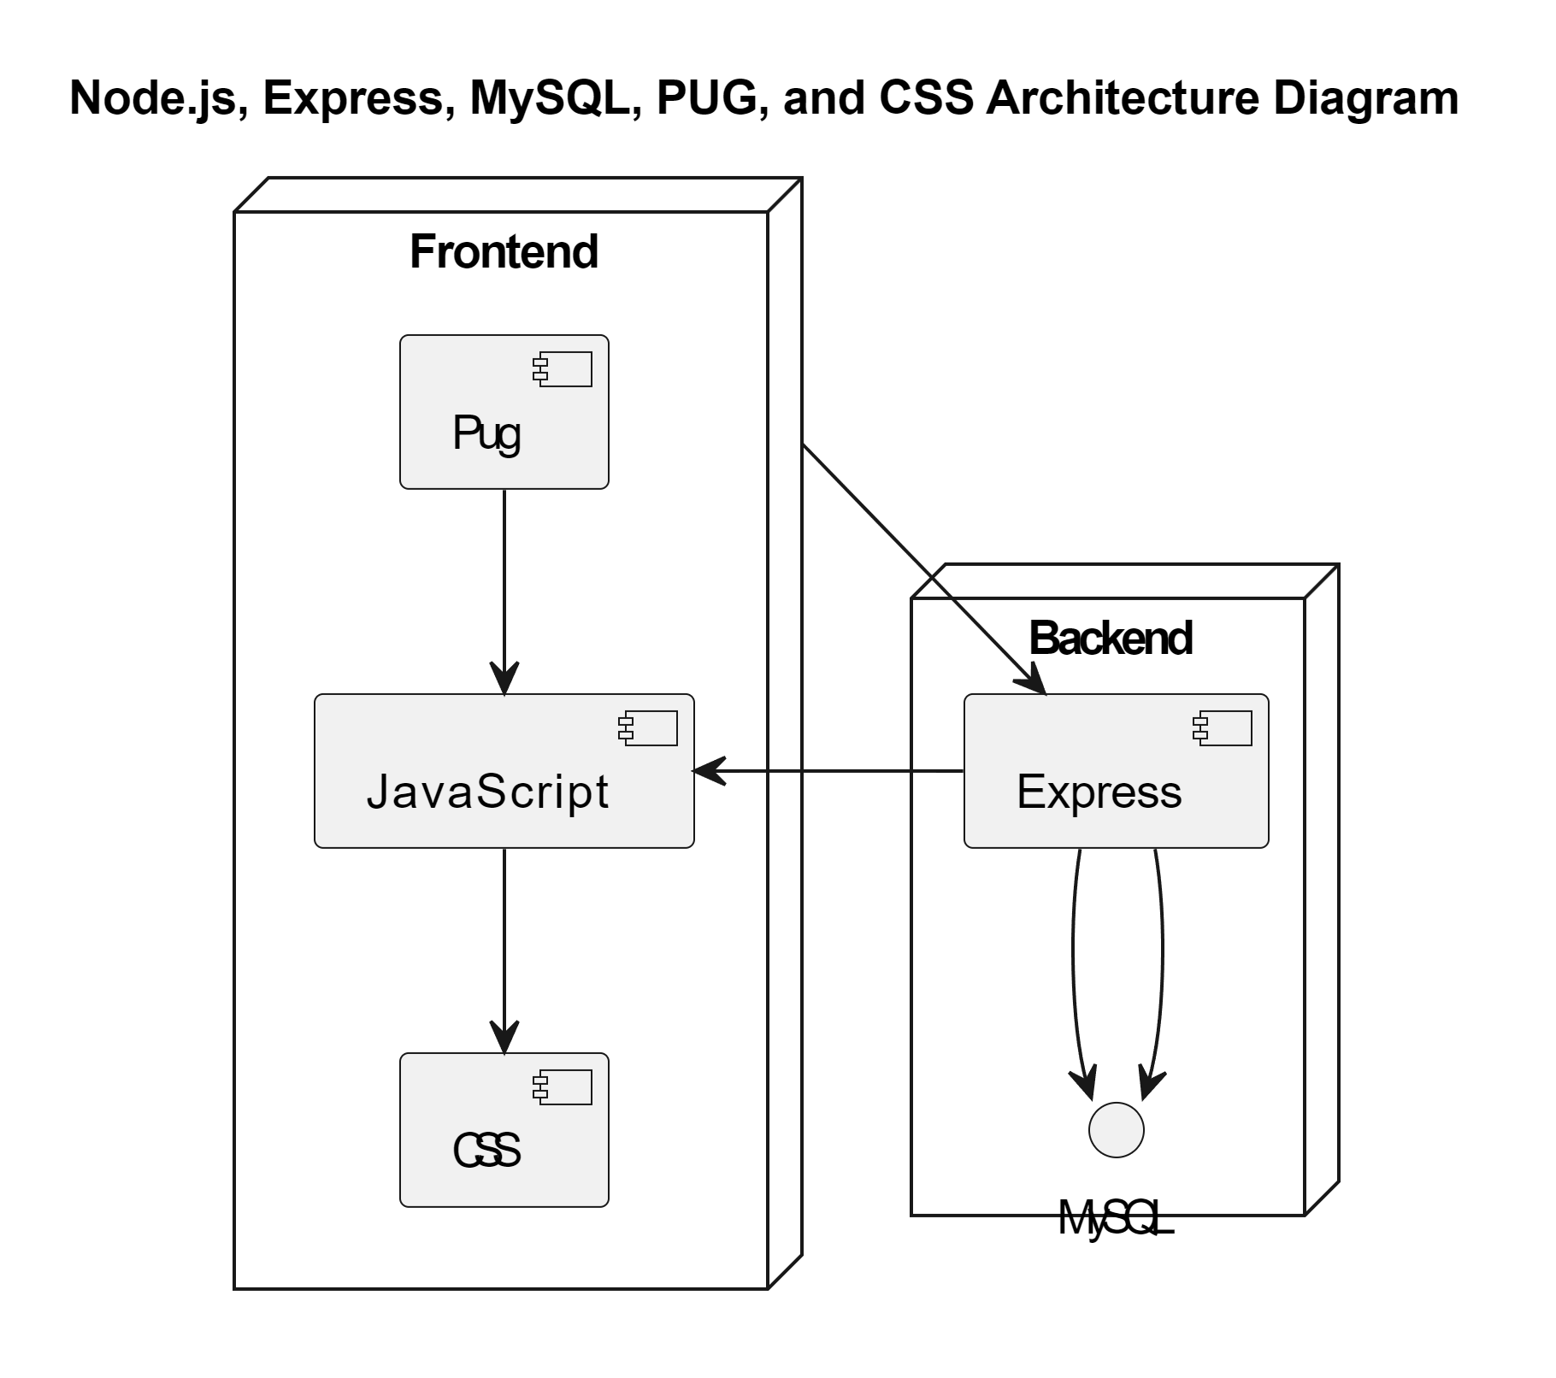
Diagrama generala a sistemului (Arhitectura sistemului)

Slide 20
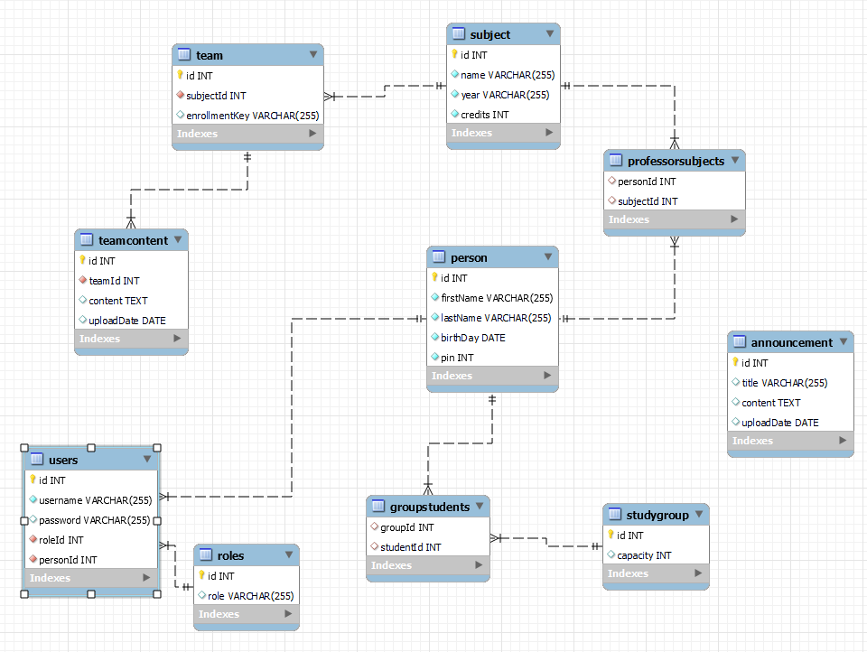
Diagrama bazei de date(partiala)

Slide 21
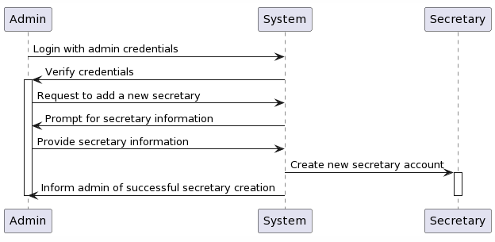
Diagrama de Secvente Admin

Slide 22
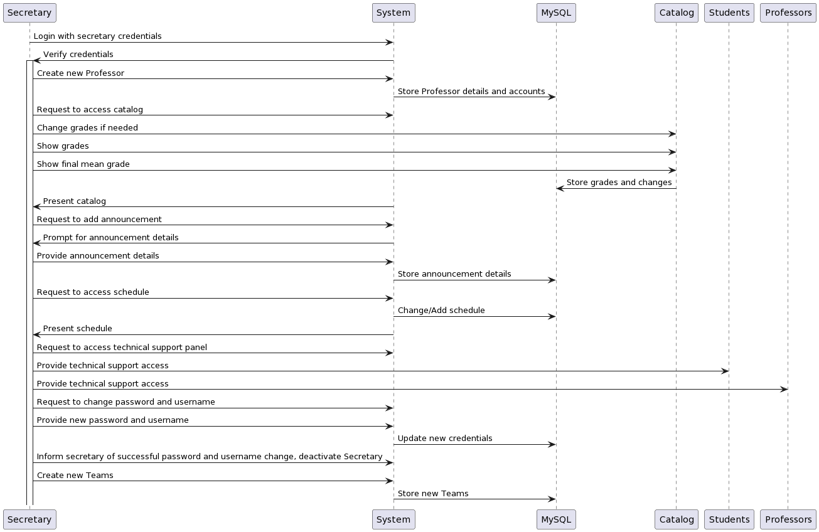
Diagrama de Secvente Secretar

Slide 23
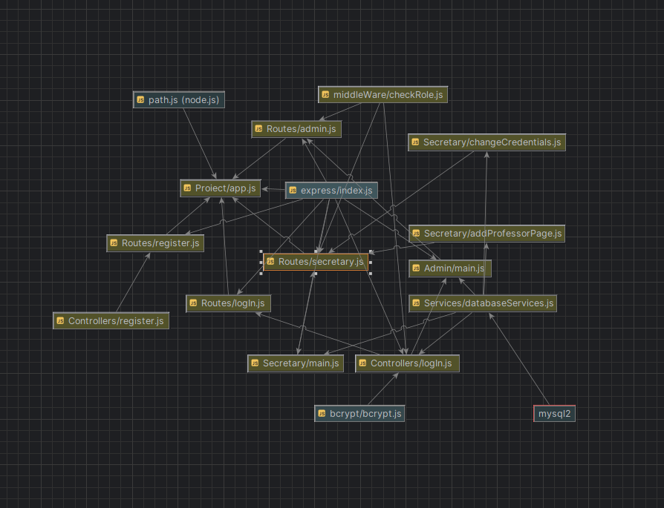
Diagrama de clase si pachete generata(partial)

Slide 24
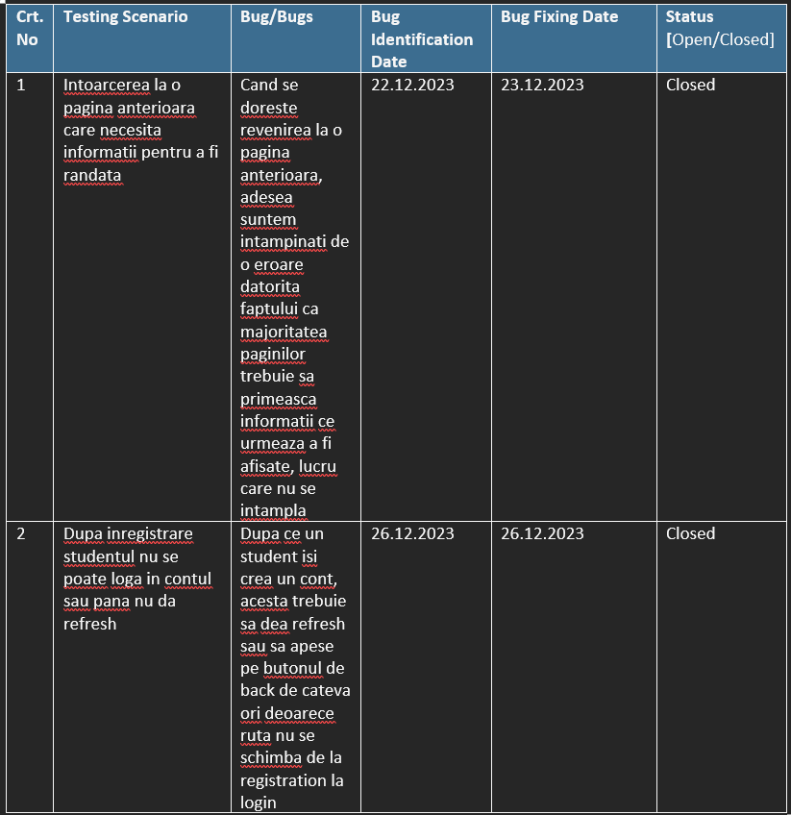
Buguri

Slide 25
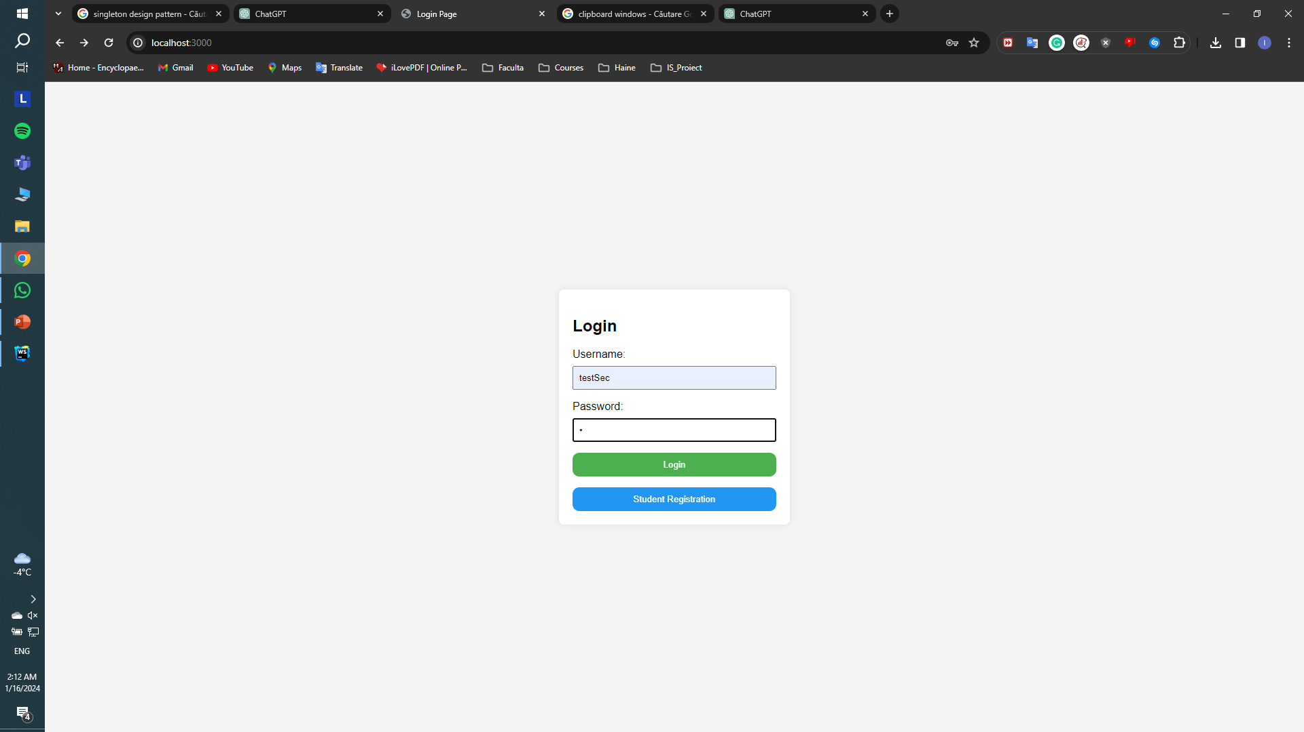
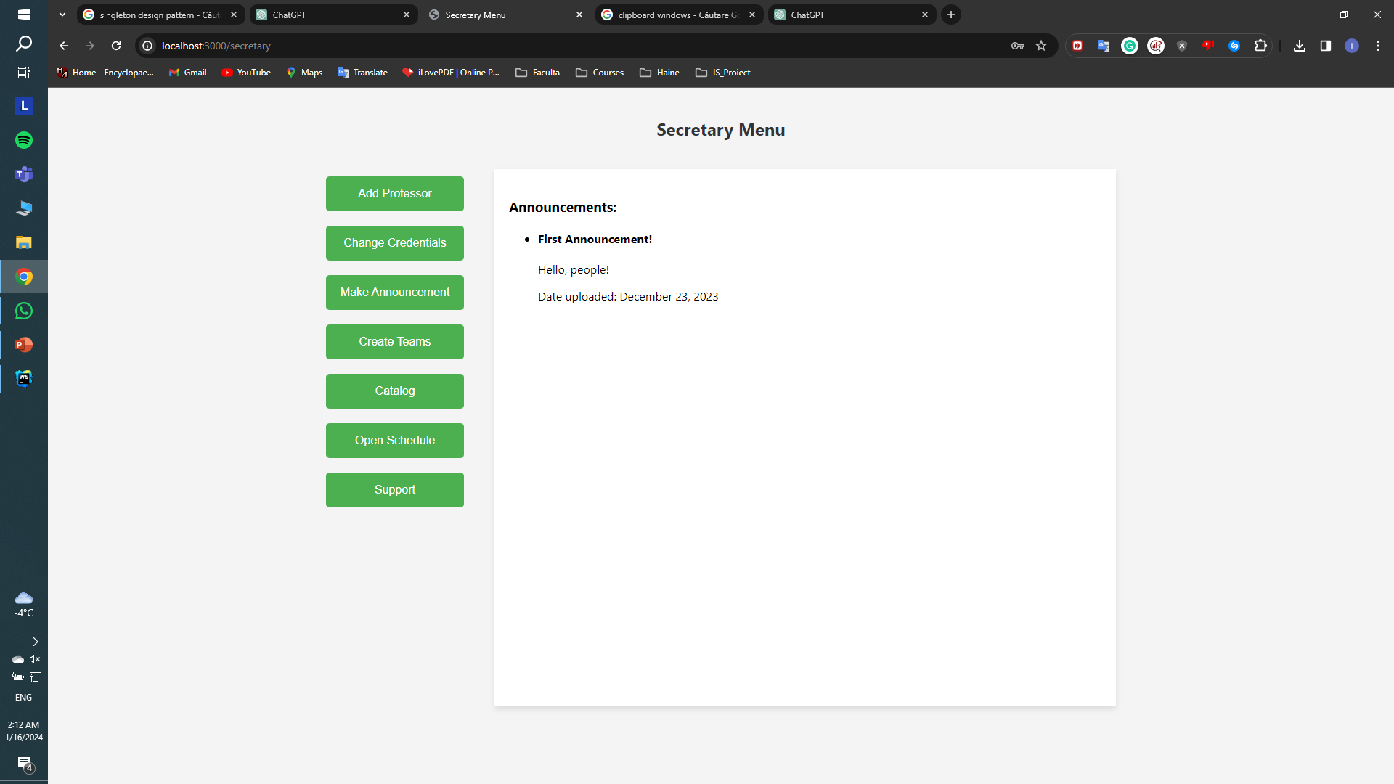
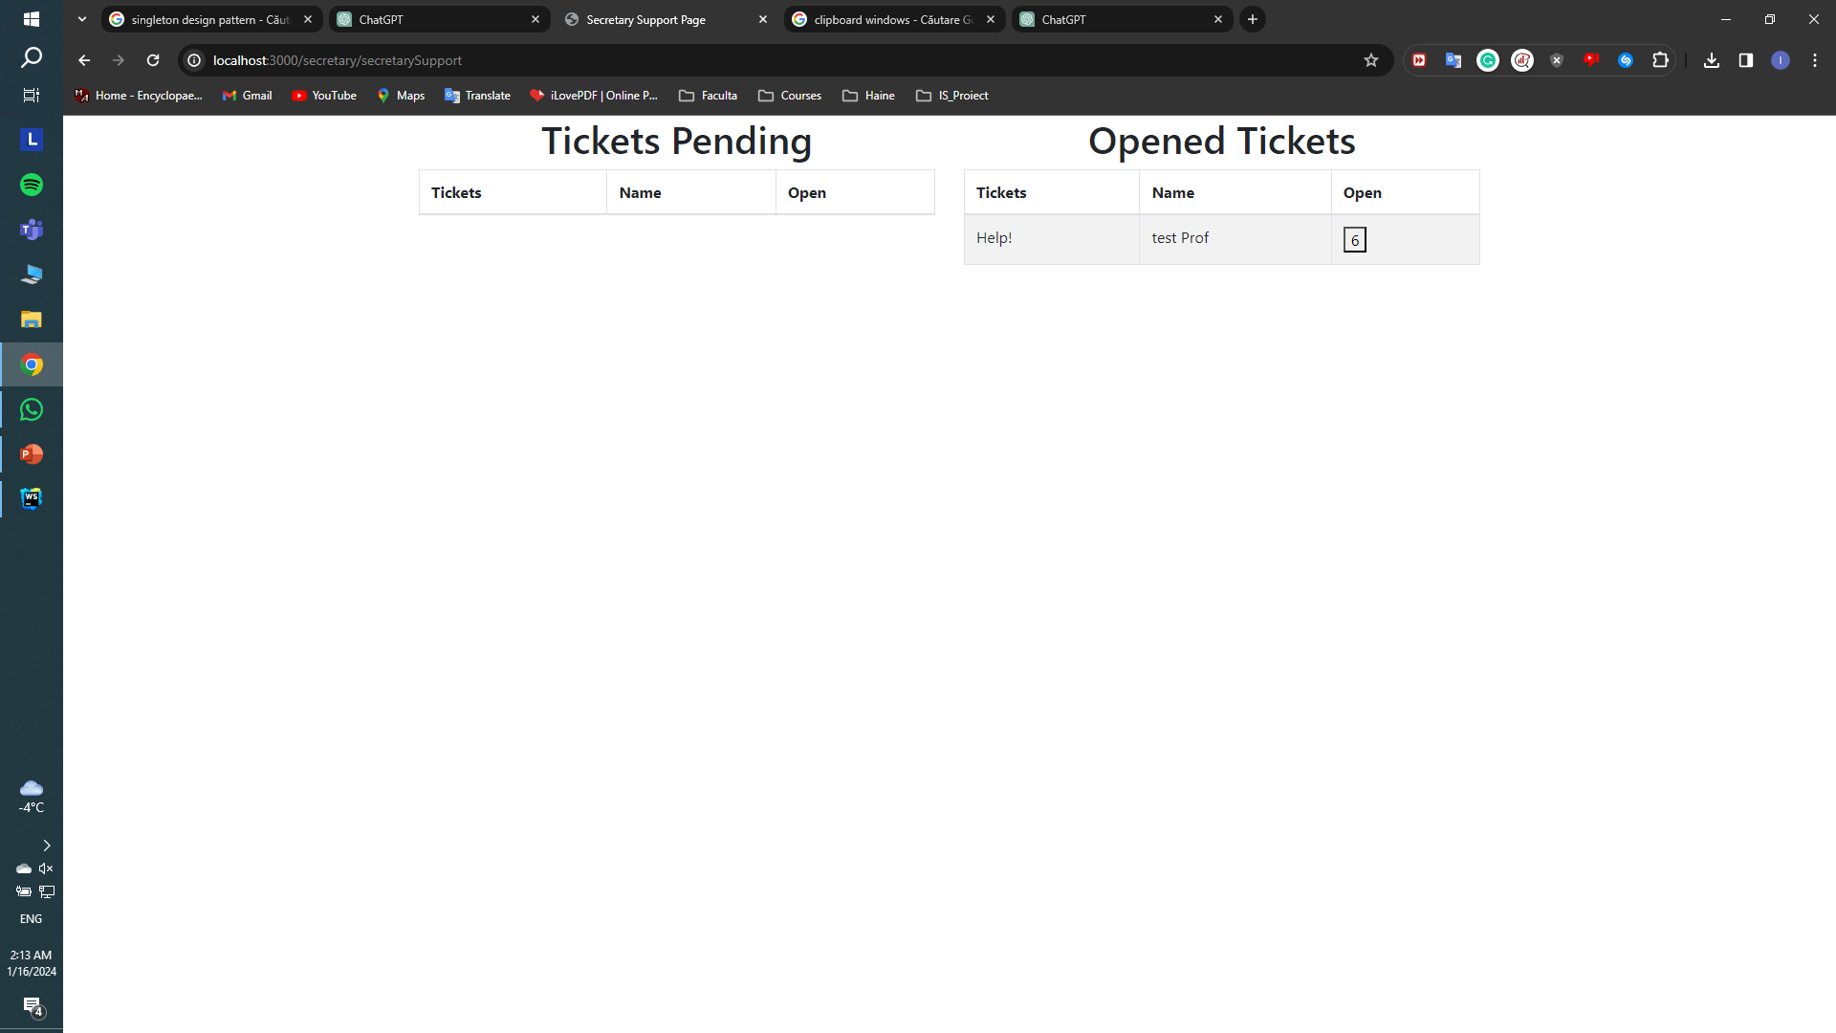
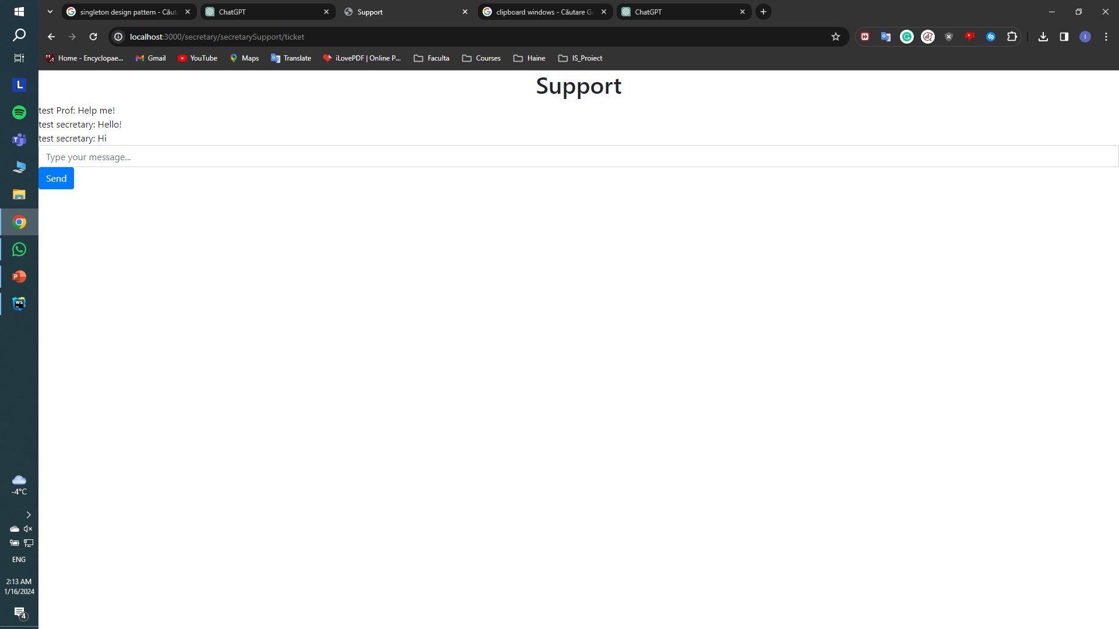
Teste Secretar #1
Accesare meniu de support pentru utilizatori:

Slide 26
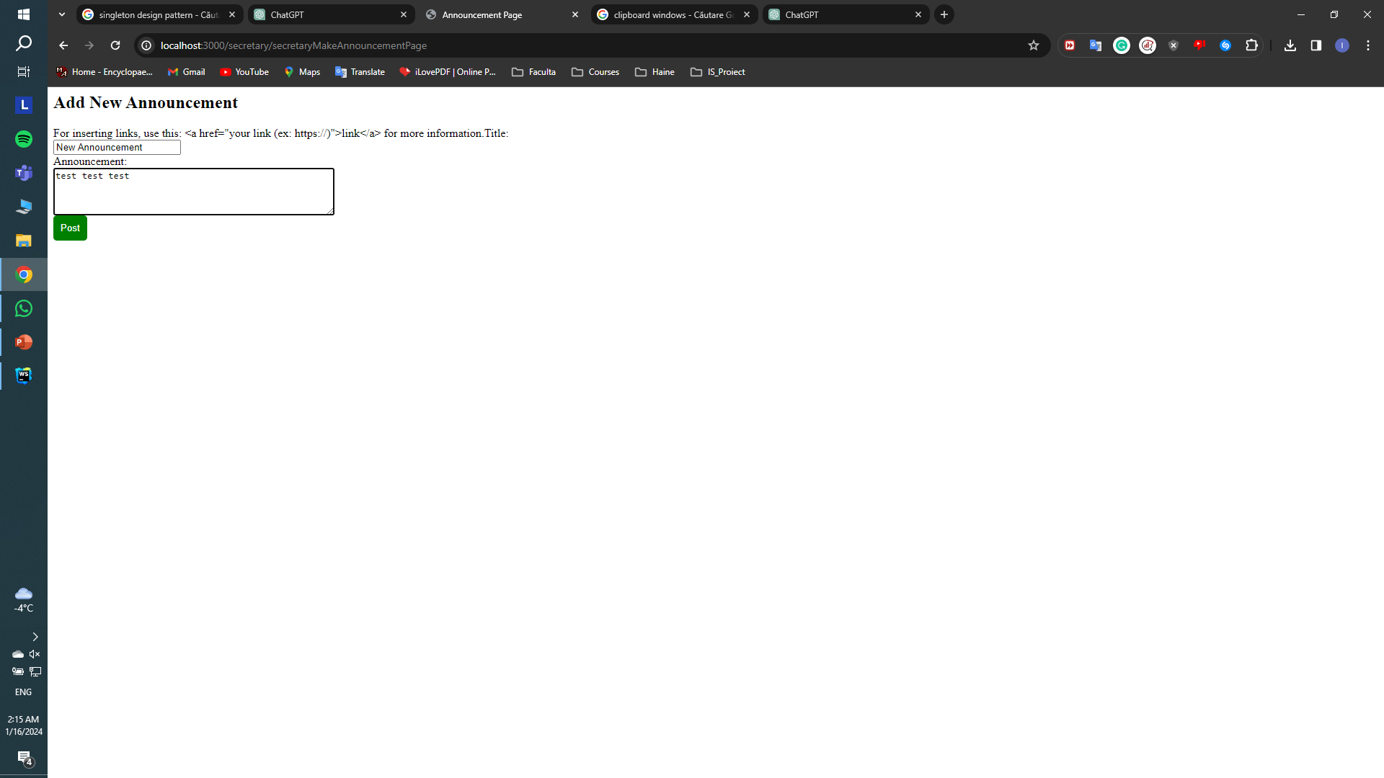
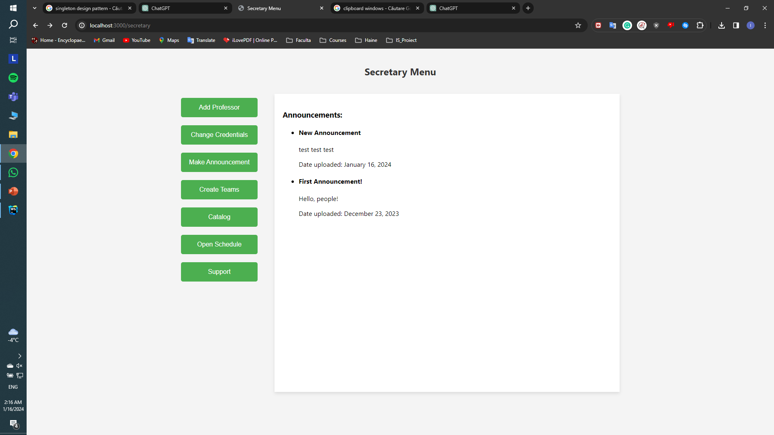
Teste Secretar #2
Creare anunt nou:

Slide 27
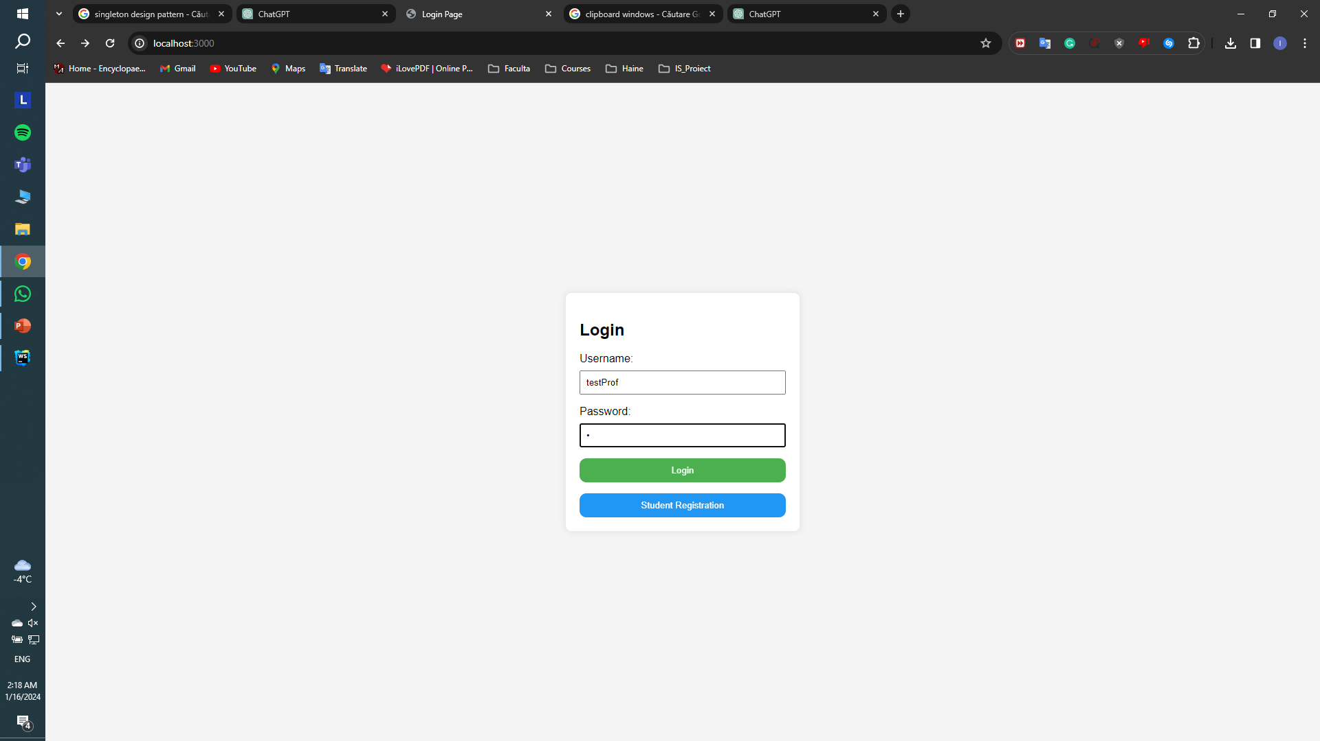

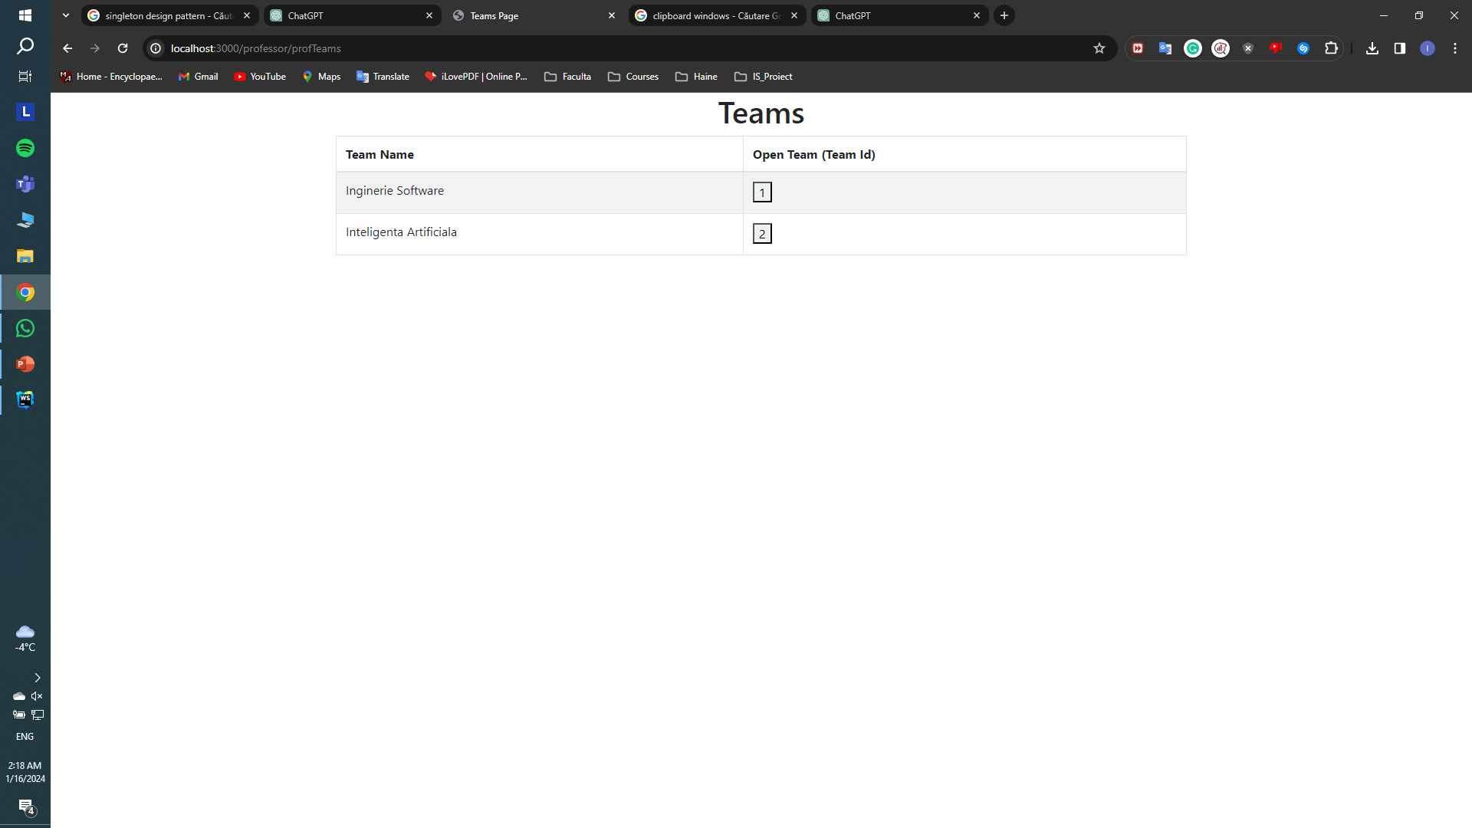
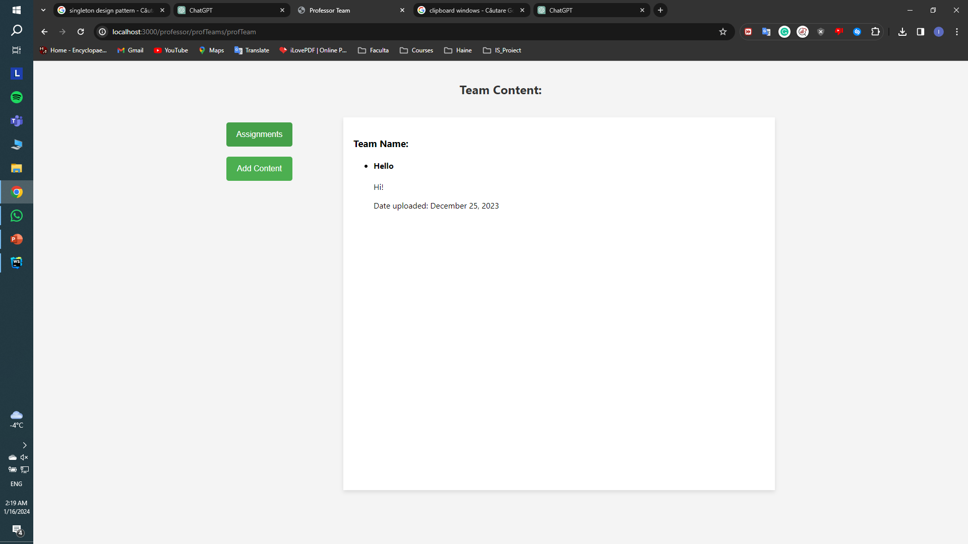
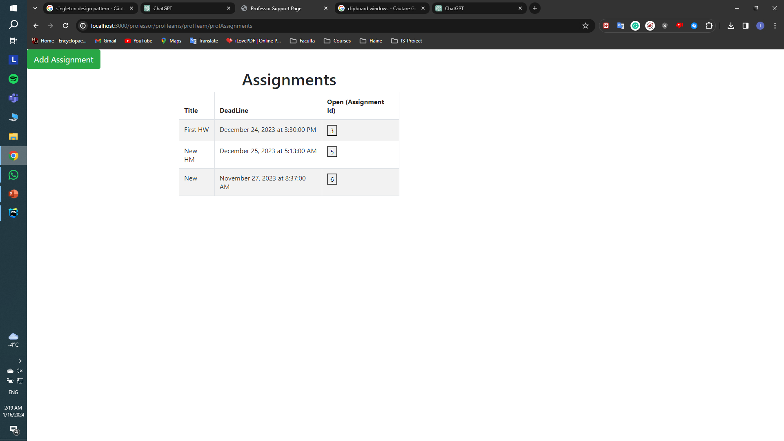
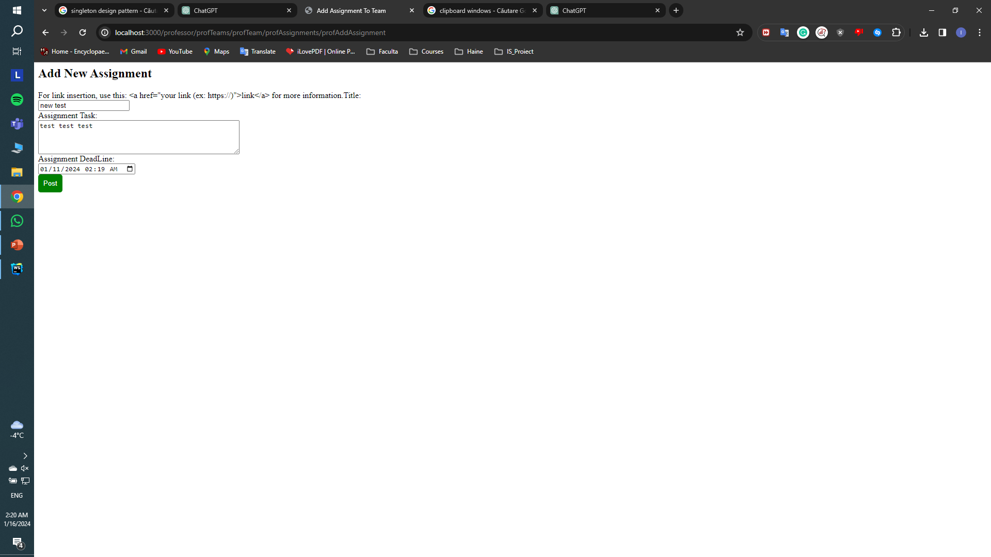
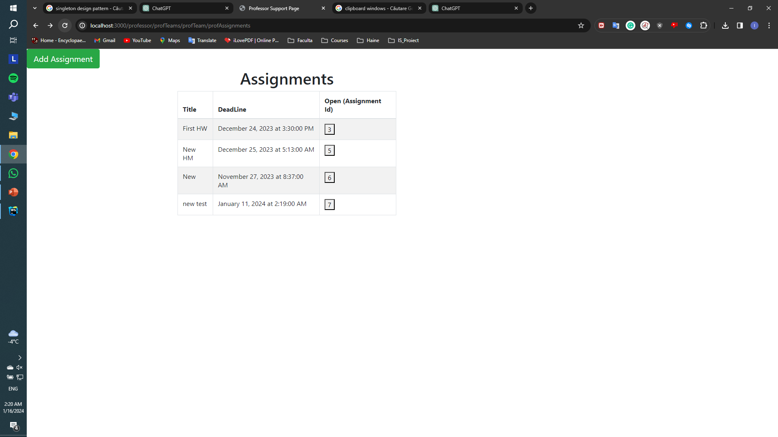
Teste Profesor #1
Adaugare assignment:

Slide 28
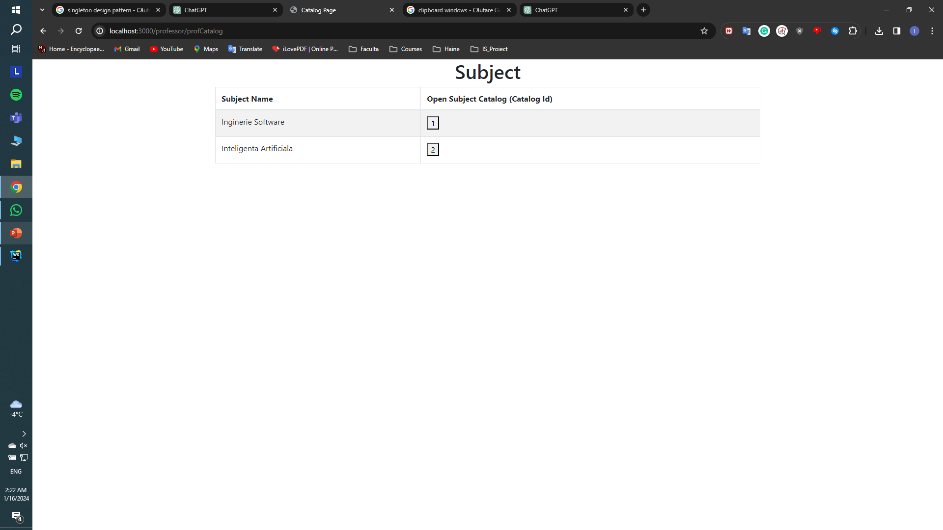
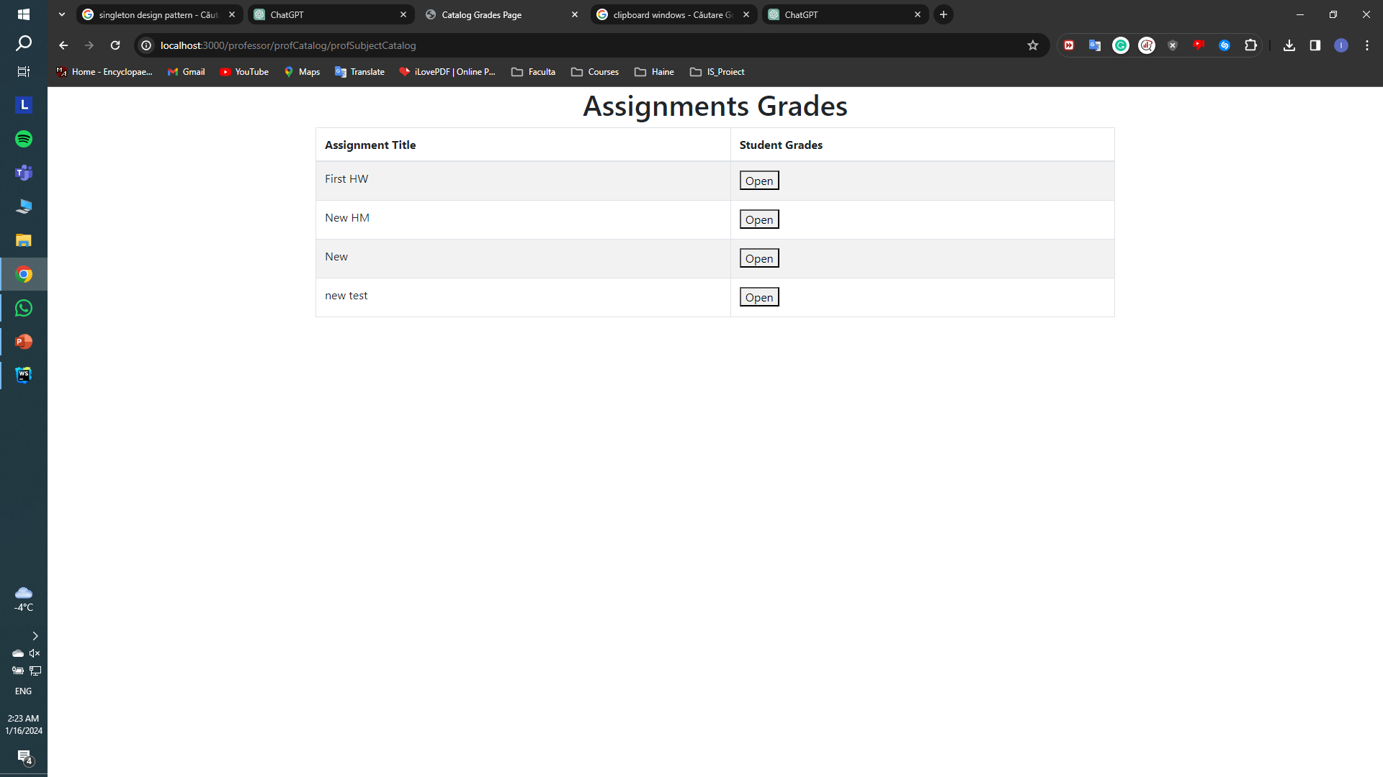
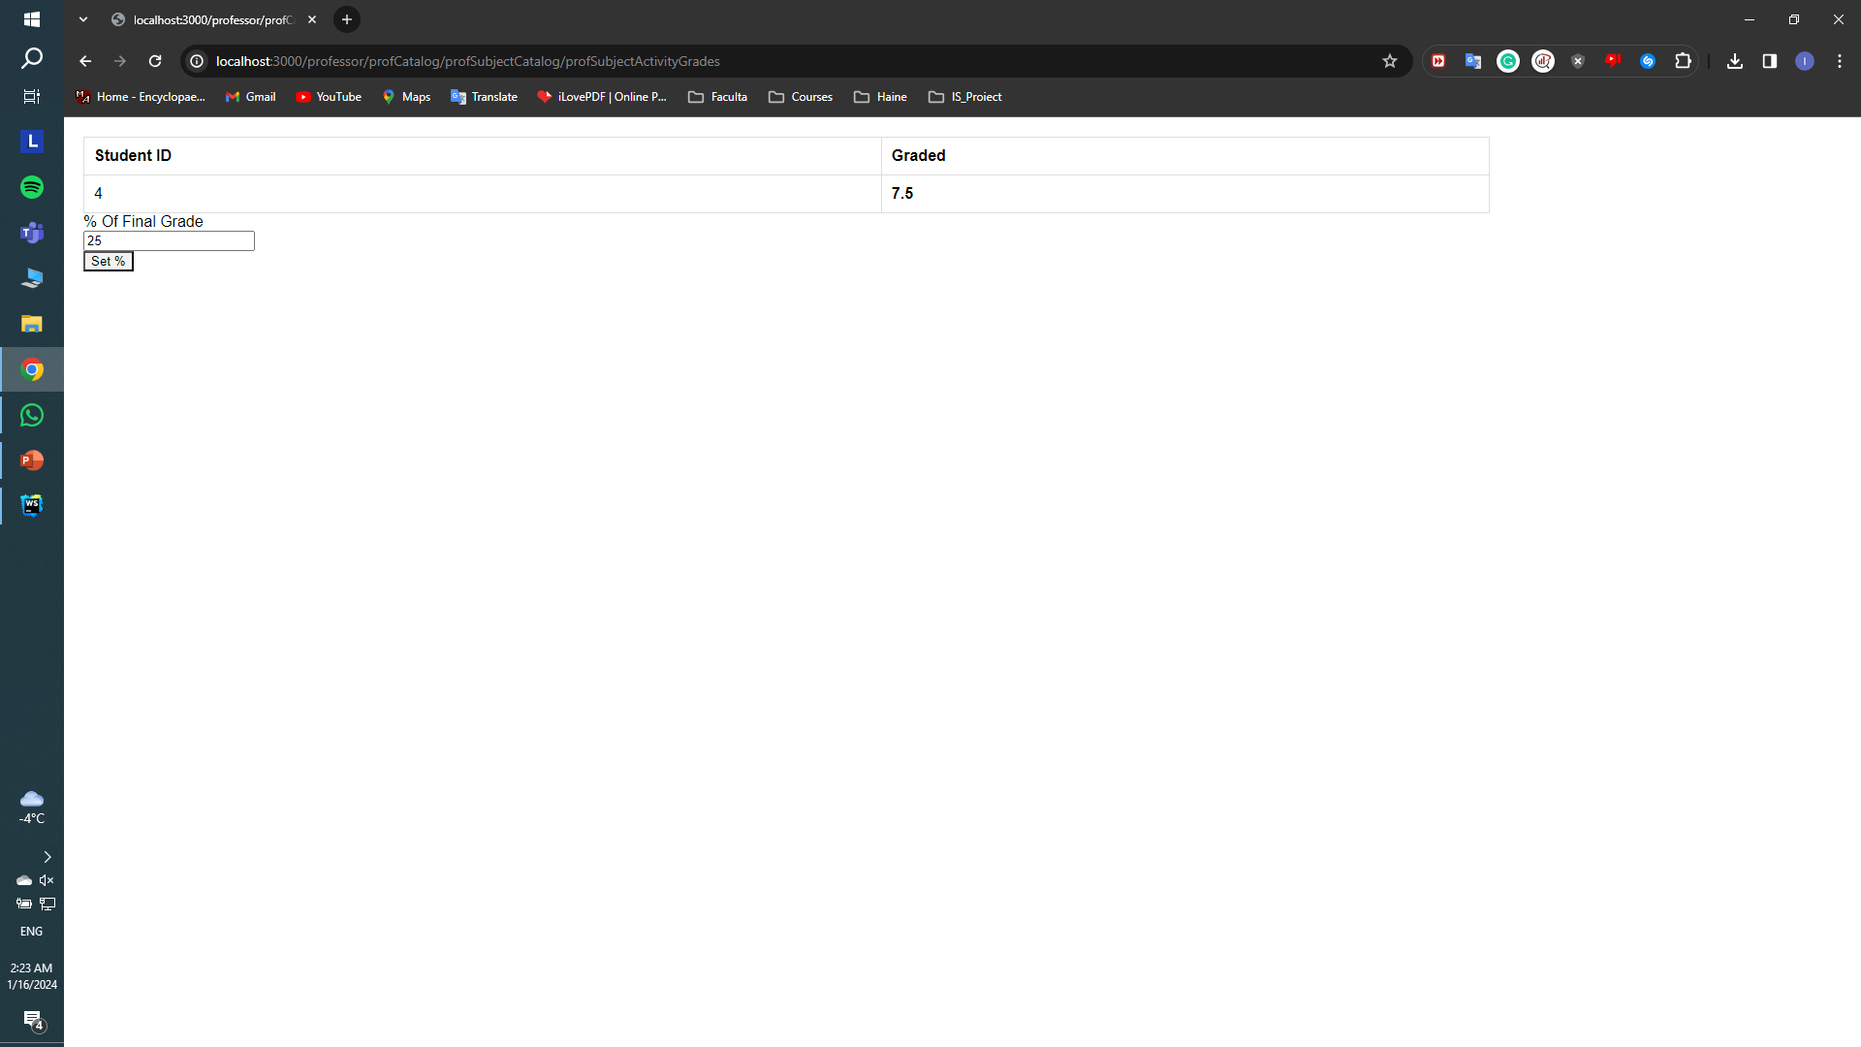
Teste Profesor #2
Setare procentaj nota assignment

